Slide 1
آموزش مراقبین سلامت
برنامه سلامت میانسالان

Slide 2
ایمن سازی، آلرژی، مواجهات شغلی/ مکمل یاری
اهداف:
بتوانند نیاز به واکسن را در گروه هدف شناسایی کرده و برای تزریق واکسن راهنمایی لازم را انجام دهند.
بتوانند منبع آلرژی ها (غذایی/دارویی) را شناسایی و بدرستی ثبت نمایند.
با انواع مواجهات شغلی آشنا شده و در صورت لزوم راهنمایی مناسب را انجام دهند.

Slide 3
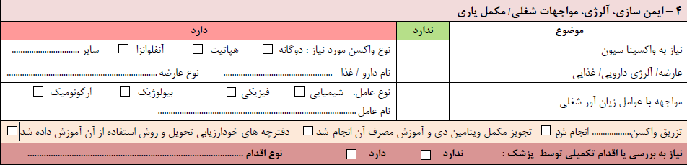
ایمن سازی، آلرژی، مواجهات شغلی/ مکمل یاری

Slide 4
ارزیابی سلامت جسمی و روانی
اهداف:
مراقب سلامت در این قسمت می تواند صرفا در قسمت هایی که پزشک به عهده وی می گذارد، نسبت به تکمیل جداول اقدام نماید.
نهایتا تصمیم گیری و تشخیص و طبقه بندی به عهده فرد پزشک می باشد:
بتواند در خصوص سوابق پزشکی فرد از نظر وجود بیماری و یا عامل خطر سوال نموده و در قسمت سوابق درج نماید.
داروهای مراجع را مشاهده کرده و در قسمت مخصوص درج نماید.
با سوالات مناسب به مراجع در یادآوری بیماری های فامیل درجه یک کمک نموده و در قسمت مخصوص ثبت نماید

Slide 5
ارزیابی سلامت جسمی و روانی
اهداف:
با نظر و صلاحدید پزشک می تواند آزمایشات مراجع را در قسمت آزمایشات و پاراکلینیک درج نماید.

Slide 6
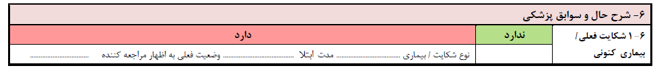
ارزیابی سلامت جسمی و روانی

Slide 7
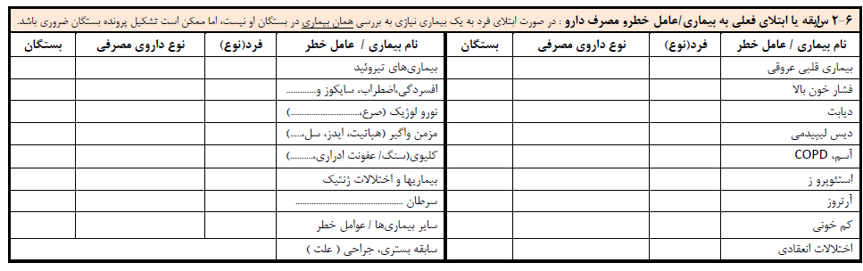
ارزیابی سلامت جسمی و روانی

Slide 8
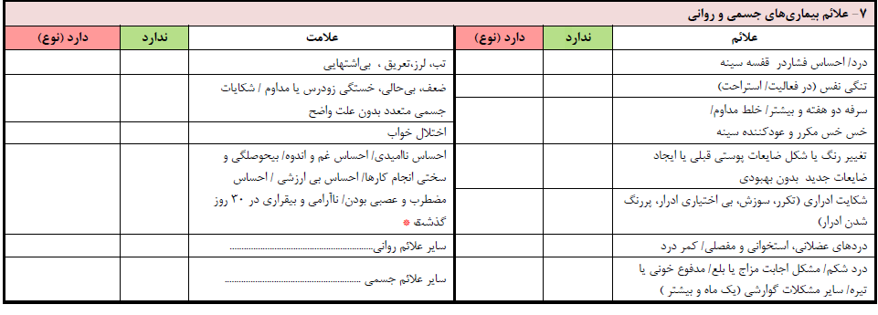

Slide 9
ارزیابی اختلالات روانشناختی
علائم اختلال روانشناختي: جهت غربالگري افراد از لحاظ وجود يا عدم وجود علائم بيماري هاي رواني از ابزار غربالگري K6 استفاده مي شود.مقياس ديسترس روانشناختي كسلر يكي از ابزارهاي پر كاربرد در زمينه مطالعات ملي است. اين ابزار داراي دو ويرايش 6 و 10 سوالي مي باشد و براي سنجش ديسترس غير اختصاصي روانشناختي به كار مي رود.
براي استفاده از اين ابزار ابتدا 6 سوال زير را از مراجعه كننده سوال مي كنيد و بر حسب نمره پاسخ وي بصورت پاسخ هاي كيفي تصميم گيري مي نماييد:

Slide 10
ابزار ارزیابی سلامت روان
سوال | هميشه 5 | بيشتر اوقات 4 | گاهي اوقات 3 | بندرت 2 | اصلا 1
چقدر در 30 روز گذشته احساس مي كرديد مضطرب و عصبي هستيد؟
چقدر در 30 روز گذشته احساس نا اميدي مي كرديد؟
چقدر در 30 روز گذشته احساس نا آرامي و بيقراري مي كرديد
چقدر در 30 روز گذشته احساس افسردگي و غمگيني مي كرديد؟
چقدر در 30 روز گذشته احساس مي كرديد كه انجام دادن هر كار براي شما خيلي سخت است؟
چقدر در 30 روز گذشته احساس بي ارزشي مي كرديد؟

Slide 11
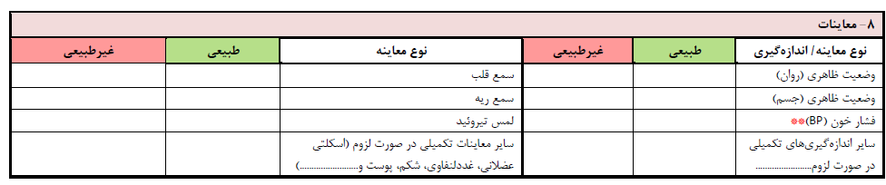

Slide 12
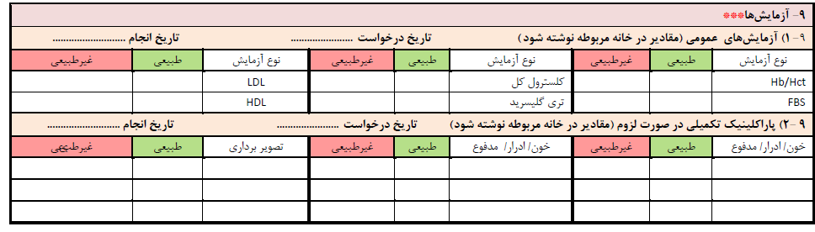

Slide 13
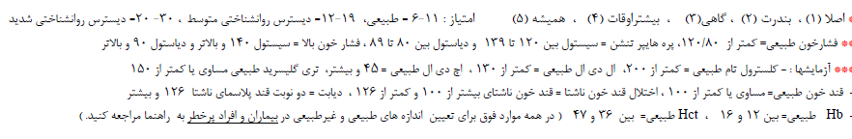

Slide 14
فرم مراقبت ممتد
اهداف:
ارائه دهنده خدمت باید پس از ارزیابی دوره ای بتواند موارد نیازمند مراقبت های بعدی را که تحت عنوان مراقبت ممتد نامیده می شود شناسایی کرده و در فرم مخصوص آن درج نماید.

Slide 15
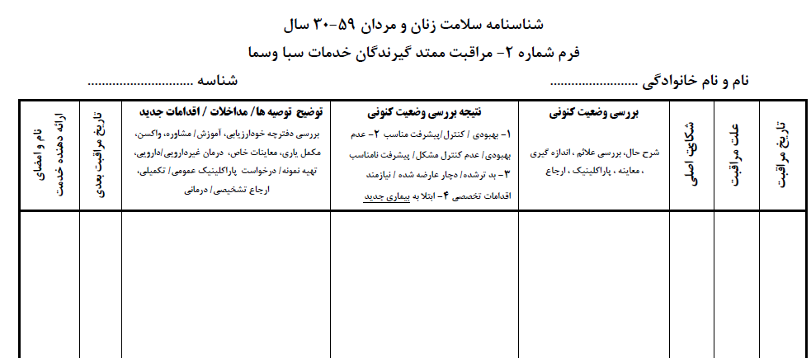
فرم مراقبت ممتد

Slide 16
دفتر ثبت خدمات سلامت میانسالان
ارائه دهنده خدمت باید بتواند خلاصه اطلاعات مربوط به گیرنده خدمت که در فرم ارزیابی دوره ای ثبت شده است را در صفحه اول دفتر ثبت درج نماید
ارائه دهنده خدمت باید بتواند در پایان هر ماه از اطلاعات درج شده در این صفحه گزارشی تهیه و به مرکز بهداشت ارائه نماید.
صفحه دوم دفتر ثبت مربوط به خلاصه مراقبت های ممتد می باشد. و مراقب سلامت می بایست هر بار که مراجع برای دریافت مراقبت مراجعه نمود پس از ثبت در فرم مراقبت ممتد اطلاعات را در این صفحه وارد نماید.

Slide 17
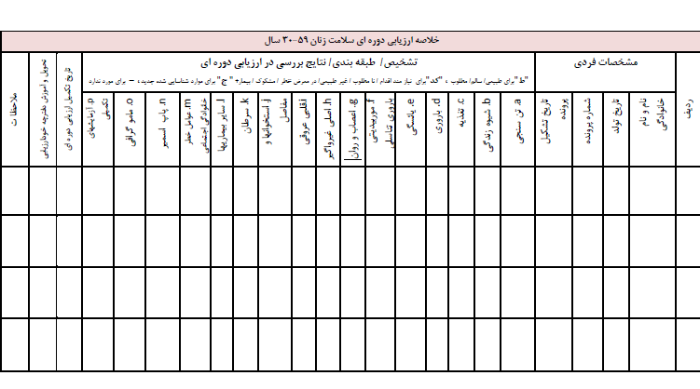
دفتر ثبت خدمات سلامت میانسالان

Slide 18
